Slide 1

Notes:
Slide 1 - அல்லேலூயா
Slide 2 - வானாதி வானங்கள்
Slide 3 - பரலோக கவனத்தை
Slide 4 - விலகாதா பிரியாத

Slide 2
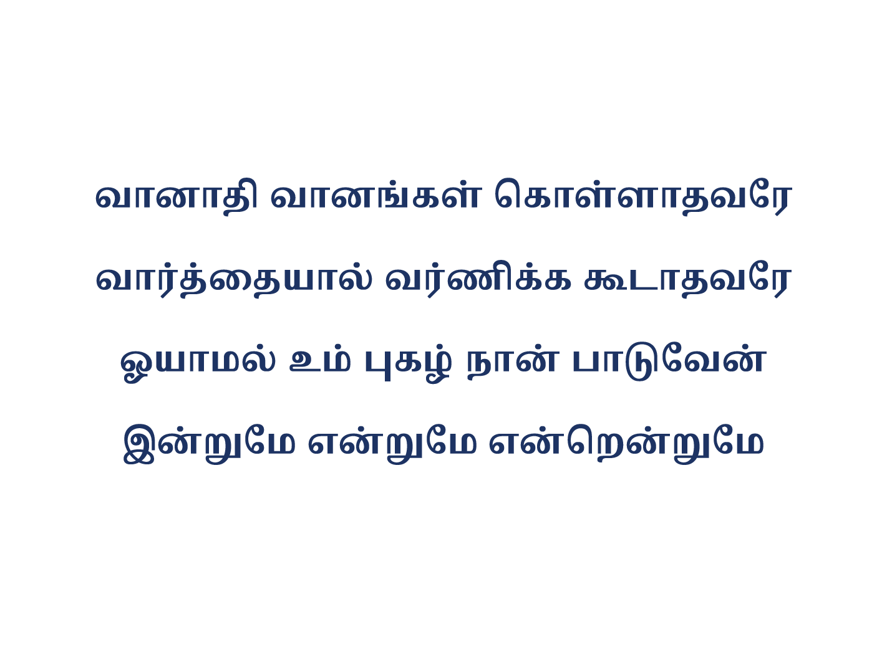
Notes:
Slide 1 - அல்லேலூயா
Slide 2 - வானாதி வானங்கள்
Slide 3 - பரலோக கவனத்தை
Slide 4 - விலகாதா பிரியாத

Slide 3
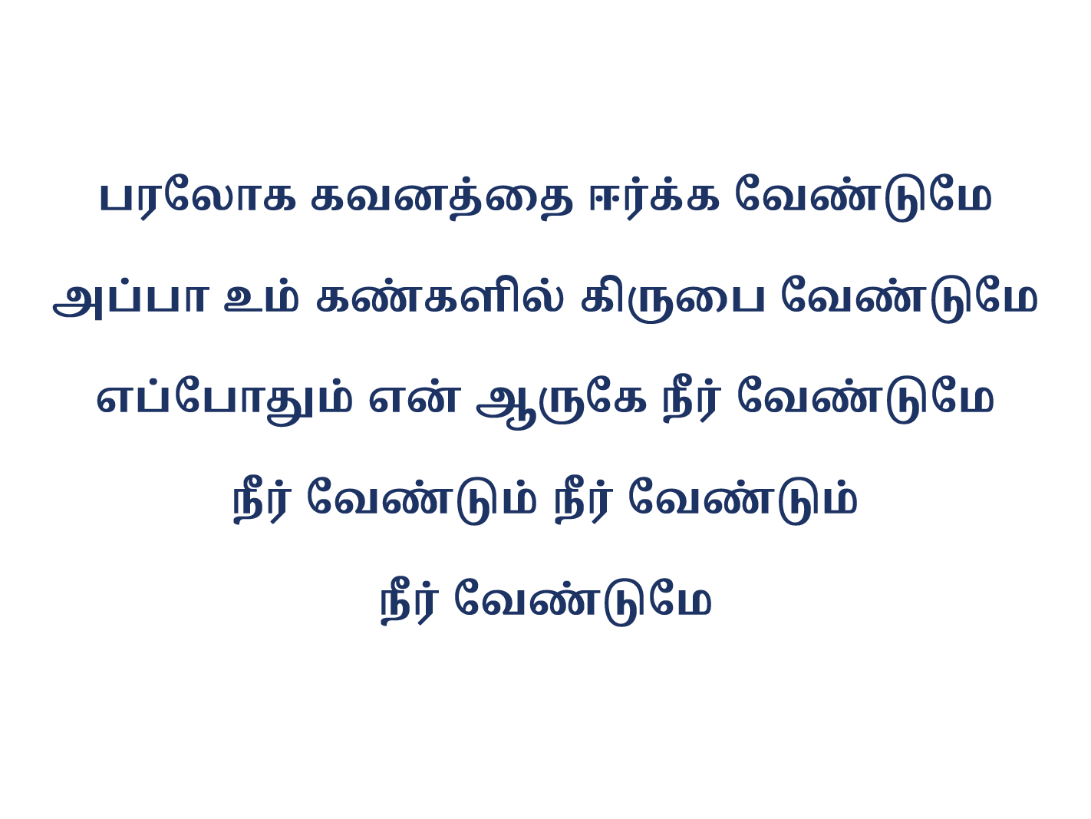
Notes:
Slide 1 - அல்லேலூயா
Slide 2 - வானாதி வானங்கள்
Slide 3 - பரலோக கவனத்தை
Slide 4 - விலகாதா பிரியாத

Slide 4
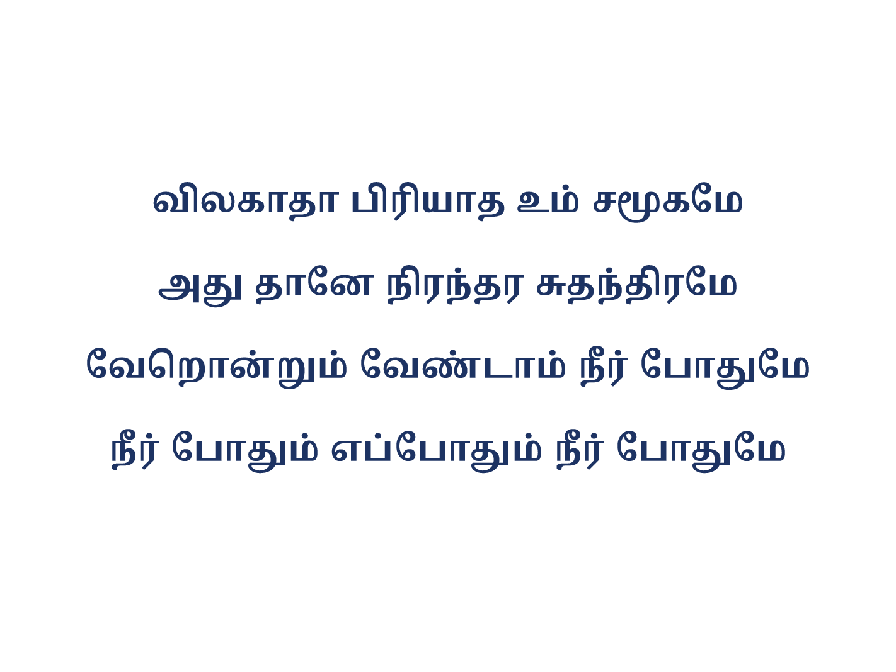
Notes:
Slide 1 - அல்லேலூயா
Slide 2 - வானாதி வானங்கள்
Slide 3 - பரலோக கவனத்தை
Slide 4 - விலகாதா பிரியாத

